Slide 1
Klokke butikk
Presentert av Herman

Slide 2
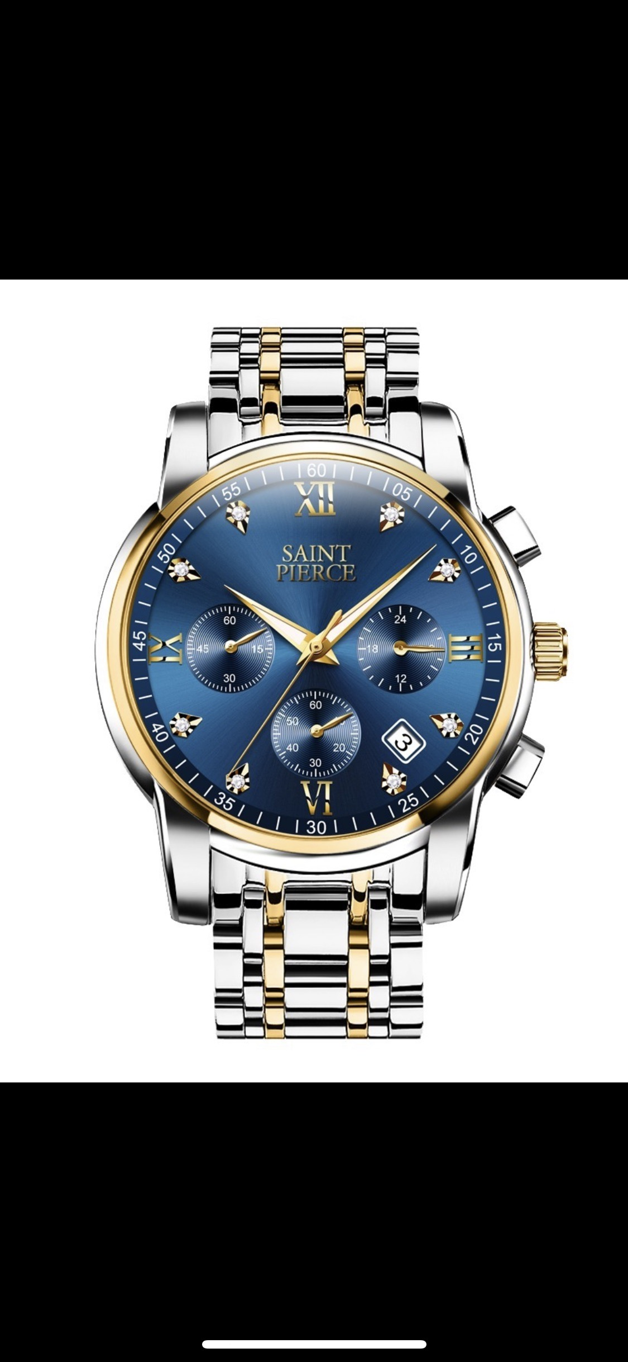
Prosjektbeskrivelse
Klokke nerder
Fungerende nettside
Klokker
Relevant for meg
Tidligere erfaring
Bytte av prosjekt
Notes:
Målet er å kunne selge klokker effektivt via nettsiden

Slide 3
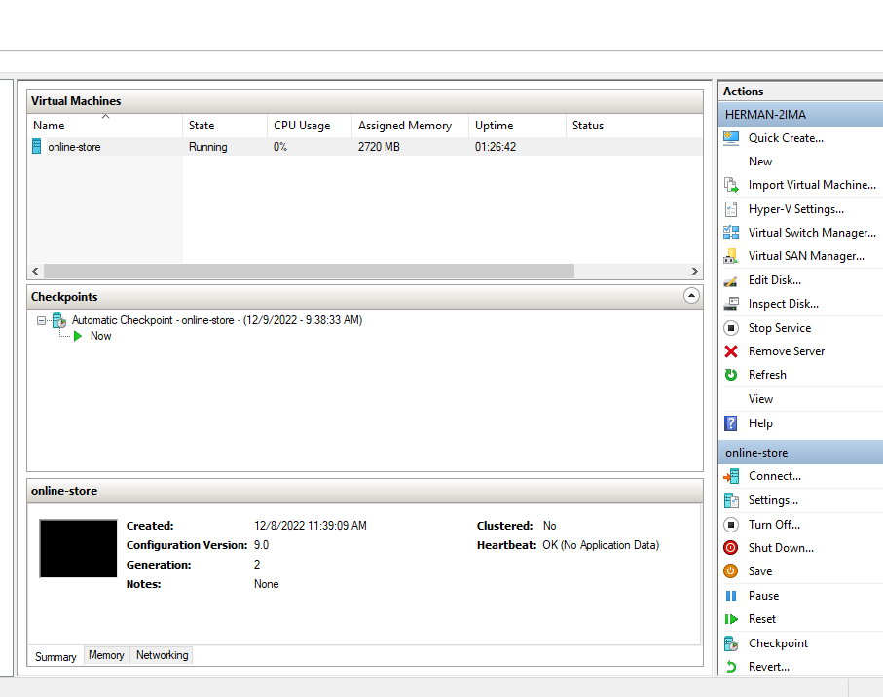

Hyper V
Windows 10 Home ISO
4096 MB RAM

Slide 4
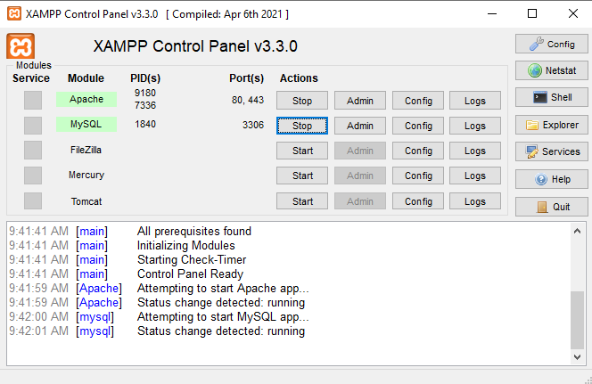

XAMPP
Apache
MySQL

Slide 5
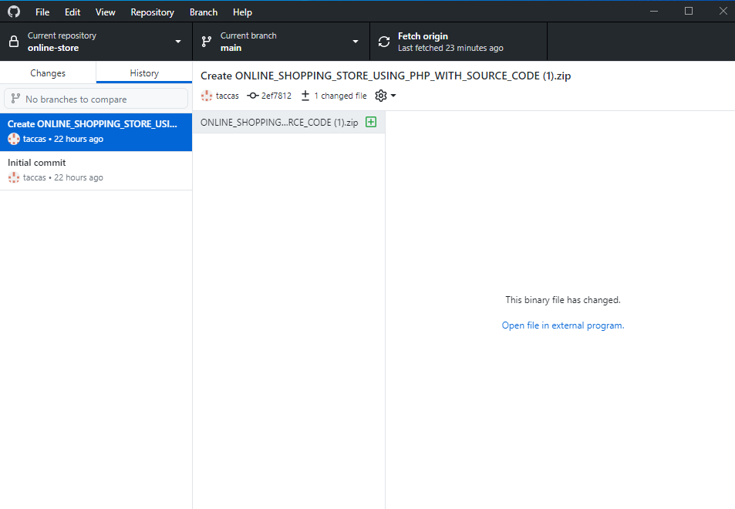

Github

